Slide 1
他 不 在 这 里 He is not here
黄力夫弟兄 Leaf Huang
北卡华人福音基督教会

Slide 2
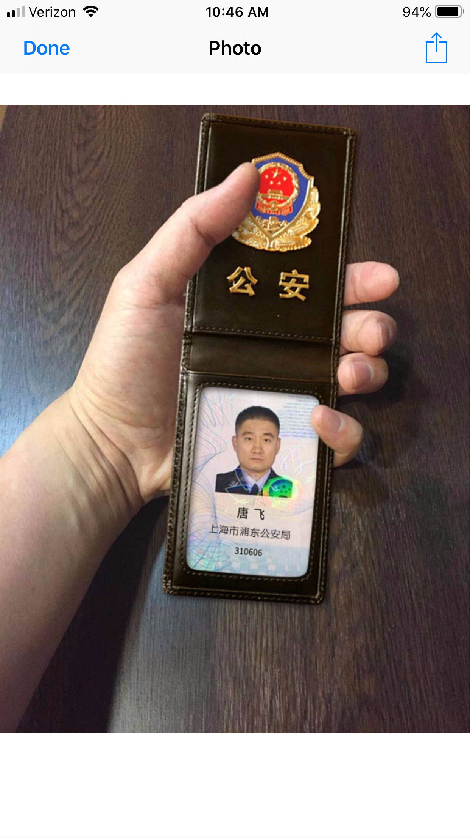

Slide 3
过了安息日，抹大拉的马利亚和雅各的母亲马利亚，并撒罗米，买了香膏，要去膏耶稣的身体。七日的第一日清早，出太阳的时候，她们来到坟墓那里，彼此说：“谁给我们把石头从墓门滚开呢？” 那石头原来很大，她们抬头一看，却见石头已经滚开了。她们进了坟墓，看见一个少年人坐在右边，穿着白袍，就甚惊恐。

Slide 4
那少年人对她们说：“不要惊恐！你们寻找那钉十字架的拿撒勒人耶稣；他已经复活了，不在这里。请看安放他的地方。你们可以去告诉他的门徒和彼得说：‘他在你们以先往加利利去。在那里你们要见他，正如他从前所告诉你们的。’” 她们就出来，从坟墓那里逃跑，又发抖，又惊奇，什么也不告诉人，因为她们害怕。 Mark 可 16:1-8

Slide 5
讲道大纲
大略经过
证据
历世反基督教的伪辩
门徒的见证
复活的意义

Slide 6
大 略 经 过
耶稣被葬在约瑟自己的坟墓里。
沈香没药，裹尸布。
大磙石，守卫，封条。
第三日，妇女们先发现石开墓空。
耶稣最先显现给抹大拉的马利亚看。
约翰，彼得飞奔往看。约翰信了，彼得仍迷惑。
一共显现10次。40天后升天。

Slide 7
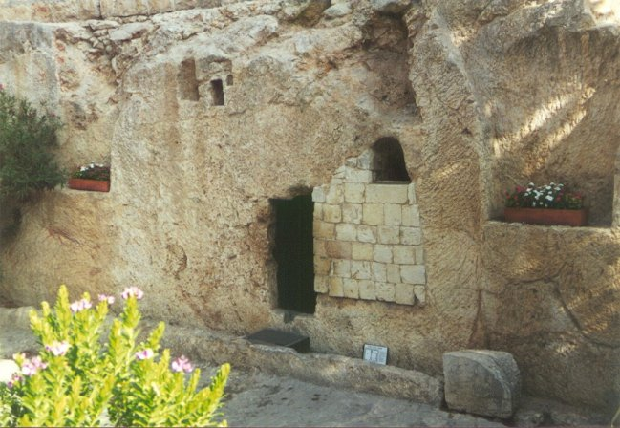

Slide 8
神迹与科学冲突吗？
神
科学﹐
自然律
神迹
神迹在科学之外，没有科学解释。
人证，物证。

Slide 9
证 据 － 人 证
门徒的主要信息。
多人看见。
历史记载 （约瑟夫 Josepheus)。

Slide 10
证 据 － 物 证
空墓，磙石。
裹尸布。
裹头巾卷着。

Slide 11
历 世 反 基 督 教 的 伪 辩
昏厥未死。
尸体被盗。
幻觉。
门徒走错了坟墓。

Slide 12
门 徒 的 见 证
彼得
多马

Slide 13
复 活 的 意 义
死亡不是终结，乃是永生的开始。
但各人是按着自己的次序复活：初熟的果子是基督；以后在他来的时候，是那些属基督的。 林前 15:23
死啊！你得胜的权势在哪里？死啊！你的毒钩在哪里？ 林前 15:55
给人盼望，改变生命。

Slide 14
因祂活着 Because He Lives
神赐爱子，祂名叫耶稣
祂赐下爱，医治宽恕
祂舍生命，使我得拯救
那空坟墓就是我得救的记号
（副歌）
因祂活着，我能面对明天
因祂活着，不再惧怕
我深知道，祂掌管明天
生命充满了希望，只因祂活着

Slide 15
因祂活着 Because He Lives
何等甘甜，靠耶稣基督
祂带给我，满足喜乐
更觉安慰，乃是我确信
我能面对未来坎坷因主活着
（副歌）
因祂活着，我能面对明天
因祂活着，不再惧怕
我深知道，祂掌管明天
生命充满了希望，只因祂活着

Slide 16
因祂活着 Because He Lives
我有一天，会渡生命河
人生苦难，一一攻克
藉主耶稣，战胜了死亡
我将看到祂荣耀光见祂活着
（副歌）
因祂活着，我能面对明天
因祂活着，不再惧怕
我深知道，祂掌管明天
生命充满了希望，只因祂活着

Slide 17
复活节的洗礼 Easter Baptism
所以，我们藉著洗礼归入死，和他一同埋葬，原是叫我们一举一动有新生的样式，像基督藉著父的荣耀从死里复活一样。 We were therefore buried with him through baptism into death in order that, just as Christ was raised from the dead through the glory of the Father, we too may live a new life. 罗Rom 6:4

